Slide 1

Android
初步了解EventBus
主讲人：Eric
内部资料，请勿泄露

Slide 2

主要内容
概述
EventBus的使用
EventBus的流程
内部资料，请勿泄露

Slide 3
EventBus下载
下载地址：https://github.com/greenrobot/EventBus
将EventBus.jar放入自己工程的libs目录即可
深入了解EventBus
http://blog.csdn.net/lmj623565791/article/details/40920453
内部资料，请勿泄露

Slide 4
什么是EventBus?
EventBus定义：是一个发布 / 订阅的事件总线。
这么说应该包含4个成分：发布者，订阅者，事件，总线。
那么这四者的关系是什么呢？
很明显：订阅者订阅事件到总线，发布者发布事件
订阅者可订阅多个事件，发送者可发布任何事件，发布者同时也可以是订阅者。
内部资料，请勿泄露

Slide 5
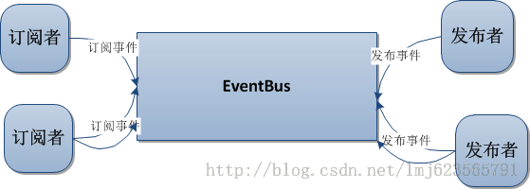
大体应该是这样的关系：
内部资料，请勿泄露

Slide 6
EventBus的使用
EventBus.getDefault().register(this);//订阅事件
EventBus.getDefault().post(object);//发布事件
EventBus.getDefault().unregister(this);//取消订阅
内部资料，请勿泄露

Slide 7
getDefault()方法
//使用了双重判断的方式，防止并发的问题，还能极大的提高效率
// public static EventBus getDefault() {
// if (defaultInstance == null) {
// synchronized (EventBus.class) {
// if (defaultInstance == null) {
// defaultInstance = new EventBus();
// }
// }
// }
// return defaultInstance;
// }
内部资料，请勿泄露

Slide 8
register公布给我们使用的有4个
public void register(Object subscriber) {
register(subscriber, DEFAULT_METHOD_NAME, false, 0);
}
public void register(Object subscriber, int priority) {
register(subscriber, DEFAULT_METHOD_NAME, false, priority);
}
public void registerSticky(Object subscriber) {
register(subscriber, DEFAULT_METHOD_NAME, true, 0);
}
public void registerSticky(Object subscriber, int priority) {
register(subscriber, DEFAULT_METHOD_NAME, true, priority);
}
内部资料，请勿泄露

Slide 9
参数解释
subscriber 是我们扫描类的对象，也就是我们代码中常见的this;
methodName 这个是写死的：“onEvent”，用于确定扫描什么开头的方法，可见我们的类中都是以这个开头。
priority 优先级，优先级越高，在调用的时候会越先调用。
内部资料，请勿泄露

Slide 10
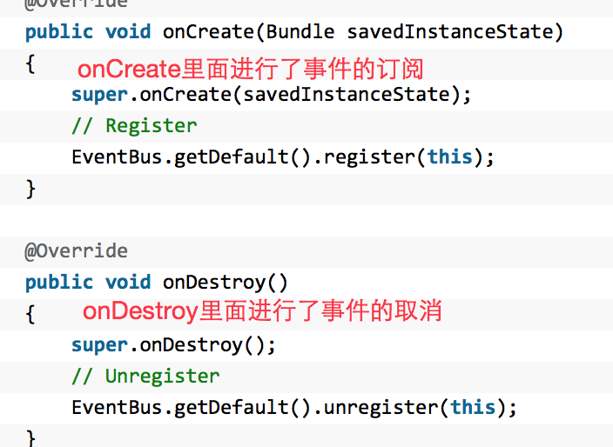
EventBus的订阅和取消
内部资料，请勿泄露

Slide 11
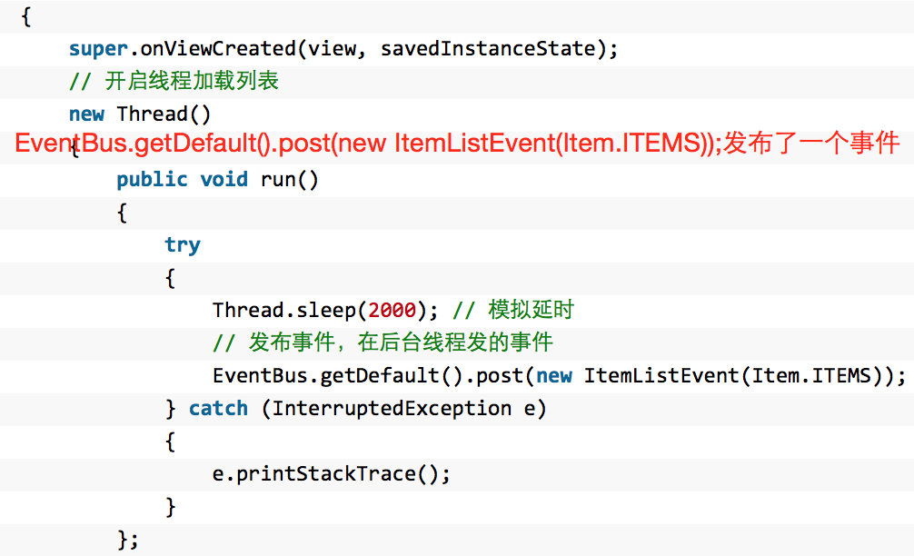
EventBus发布事件
内部资料，请勿泄露

Slide 12
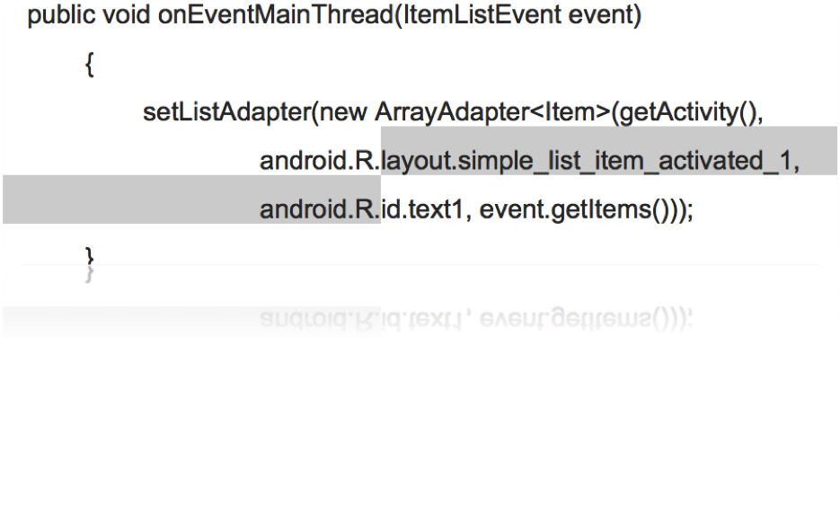
List绑定
细心的你一定发现了一些诡异的事，直接new Thread()获取到数据以后，竟然没有使用handler；我们界面竟然发生了变化，那么List是何时绑定的数据？
内部资料，请勿泄露

Slide 13
事件发布时绑定List的数据
应该是这个方法为List绑定的数据。那么这个方法是怎么被调用的呢？
现在就可以细谈订阅事件与发布事件了：
如果方法名以onEvent开头，则代表要订阅一个事件，MainThread意思，这个方法最终要在UI线程执行；当事件发布的时候，这个方法就会被执行。
内部资料，请勿泄露

Slide 14
这个事件什么时候发布呢？
我们的onEventMainThread触发时机应该在new Thread()执行完成之后，可以看到子线程执行完成之后，执行了EventBus.getDefault().post(new ItemListEvent(Item.ITEMS));
意味着发布了一个事件，当这个事件发布，我们的onEventMainThread就执行了
内部资料，请勿泄露

Slide 15
具体流程
在onCreate里面执行 EventBus.getDefault().register(this);意思是让EventBus扫描当前类，把所有onEvent开头的方法记录下来，如何记录呢？使用Map，Key为方法的参数类型，Value中包含我们的方法。
这样在onCreate执行完成以后，我们的onEventMainThread就已经以键值对的方式被存储到EventBus中了。
然后当子线程执行完毕，调用EventBus.getDefault().post(new ItemListEvent(Item.ITEMS))时，EventBus会根据post中实参的类型，去Map中查找对于的方法，于是找到了我们的onEventMainThread，最终调用反射去执行我们的方法。
现在应该明白了，整个运行的流程了；那么没有接口却能发生回调应该也能解释了。
内部资料，请勿泄露

Slide 16
代码实现
现在我们在看看代码，当Item点击的时候EventBus.getDefault().post(getListView().getItemAtPosition(position));我们同样发布了一个事件，参数为Item；这个事件是为了让详细信息的Fragment去更新数据，不用说，按照上面的推测，详细信息的Fragment里面一个有个这样的方法： public void onEventMainThread(Item item) ； 是不是呢？我们去看看。
内部资料，请勿泄露

Slide 17
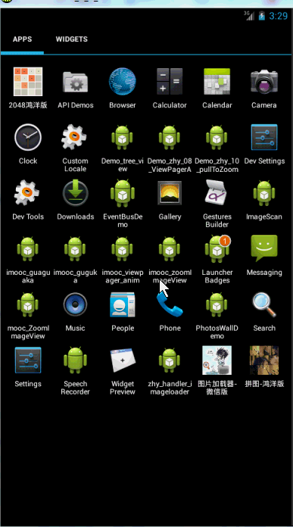
效果展示
内部资料，请勿泄露

Slide 18

结束语
内部资料，请勿泄露

